Slide 1

Projet BTS SRSE V2
Projet BTS SRSE V2
Présentation du 28 Janvier 2025
Billion Alexandre – Dubuis Lucas – Gadeau Axel

Slide 2
SOMMAIRE
SOMMAIRE
Schéma du réseau
Détails des composants systèmes
Cahier des charges
Diagramme de Uses Cases
Scénario
Diagramme de séquence
Les solutions pour la mise en place
Gantt

Slide 3
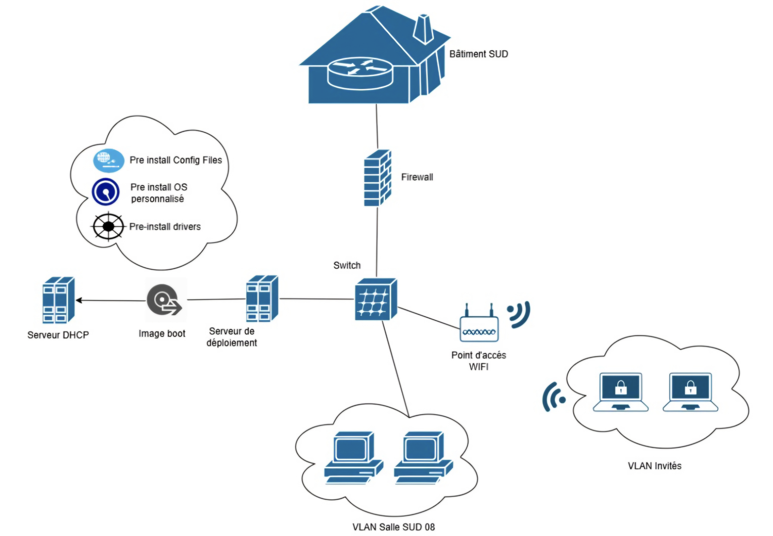
Schéma du réseau
Sud07

Slide 4
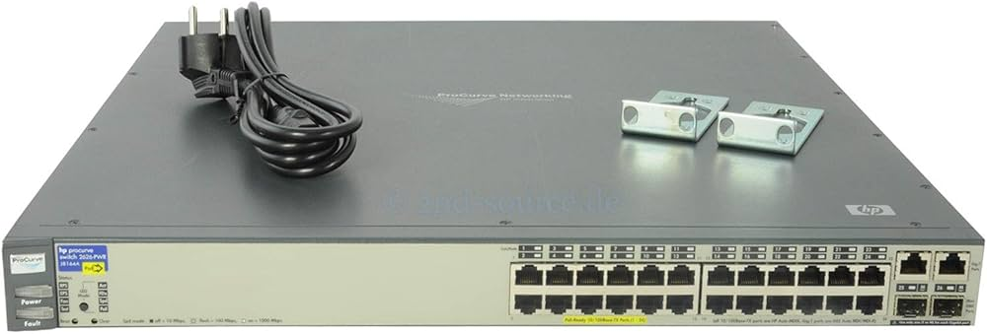
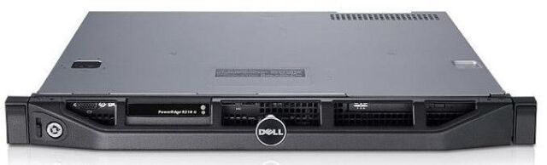
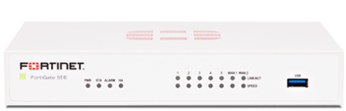
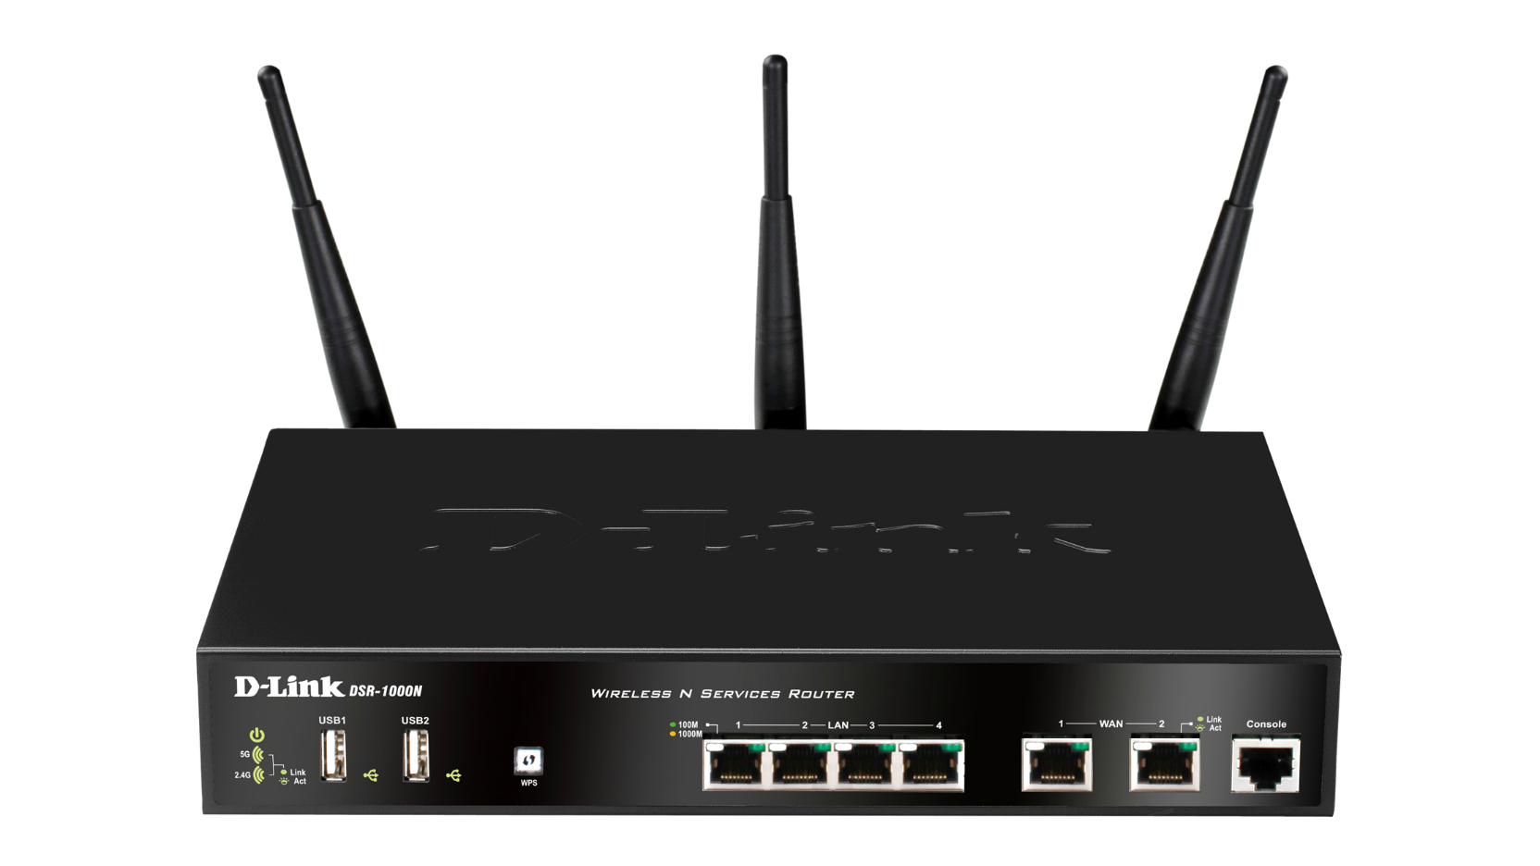
Détails des composants des systèmes
HP J8164A
Manageable
24 ports Ethernets
Dell PowerEdge R300
2009
Intel XEON 5130 (4x2Ghz)
8Gb DDR2
2x1Tb HDD
2 ports Ethernets
Fortinet 51E
5 ports Ethernets
2500mbit/s en traitement firewall
capacité de 100 clients garanti
DLIN DSR-1000N
Support 2,4/5Ghz
Norme Wifi N

Slide 5
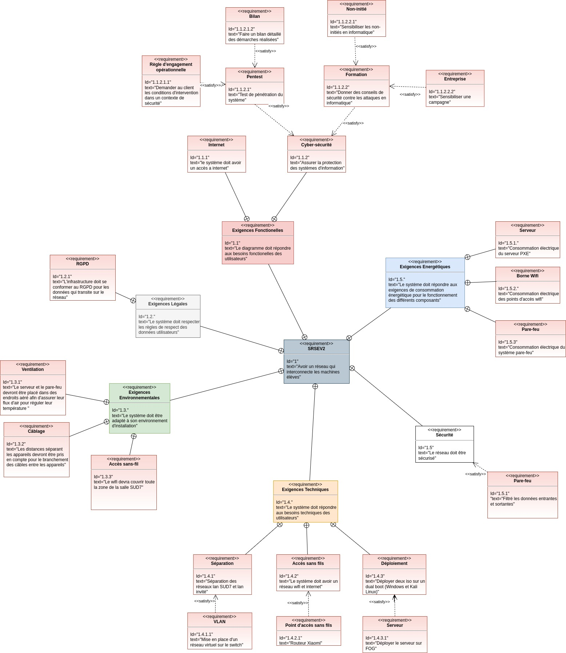
Cahier des charges

Slide 6
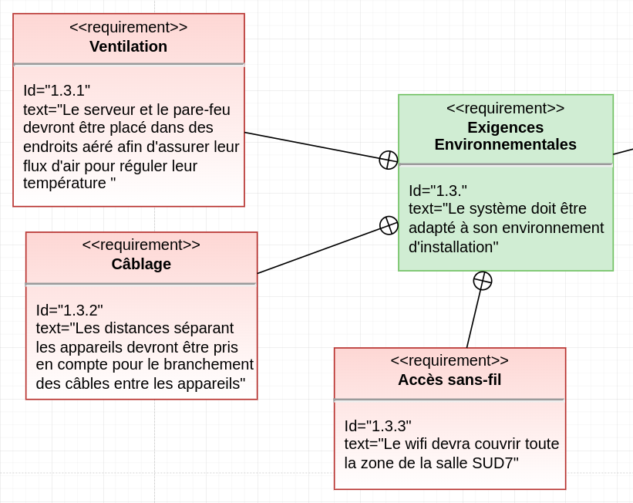

Slide 7
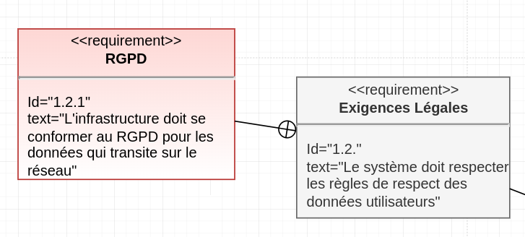

Slide 8
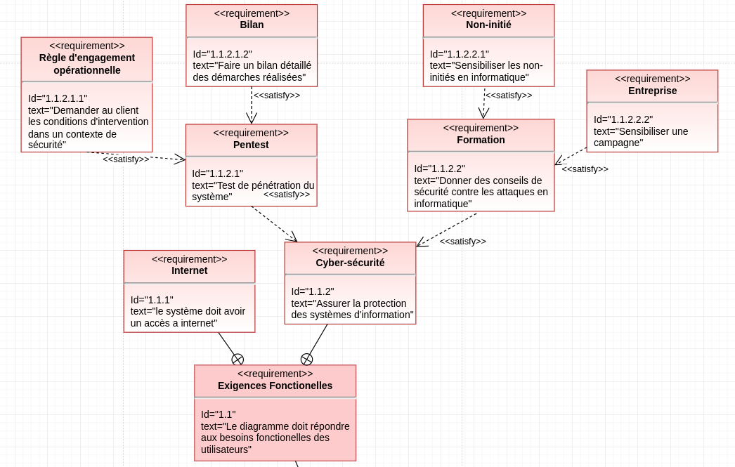

Slide 9
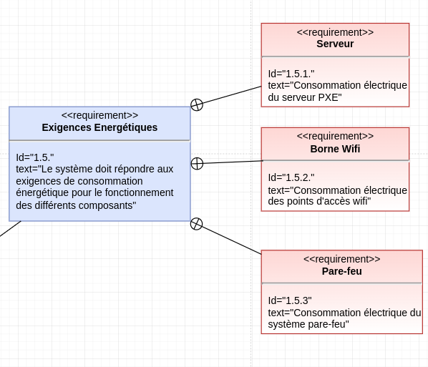

Slide 10
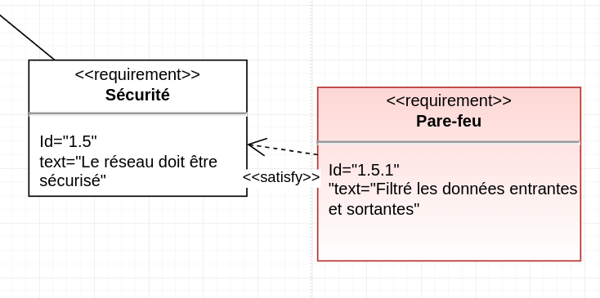

Slide 11
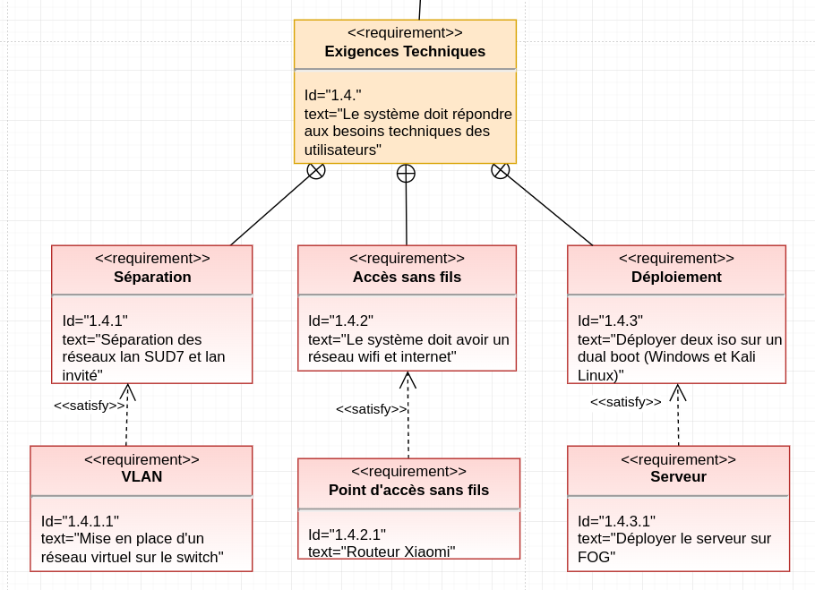

Slide 12
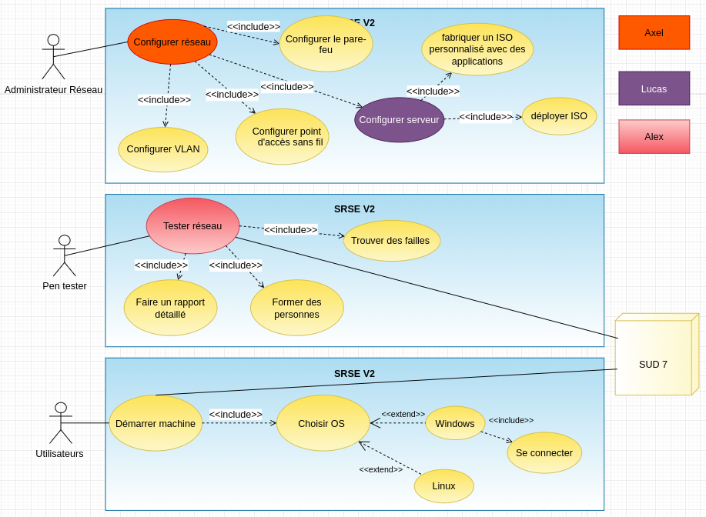
Diagramme de Use Cases

Slide 13
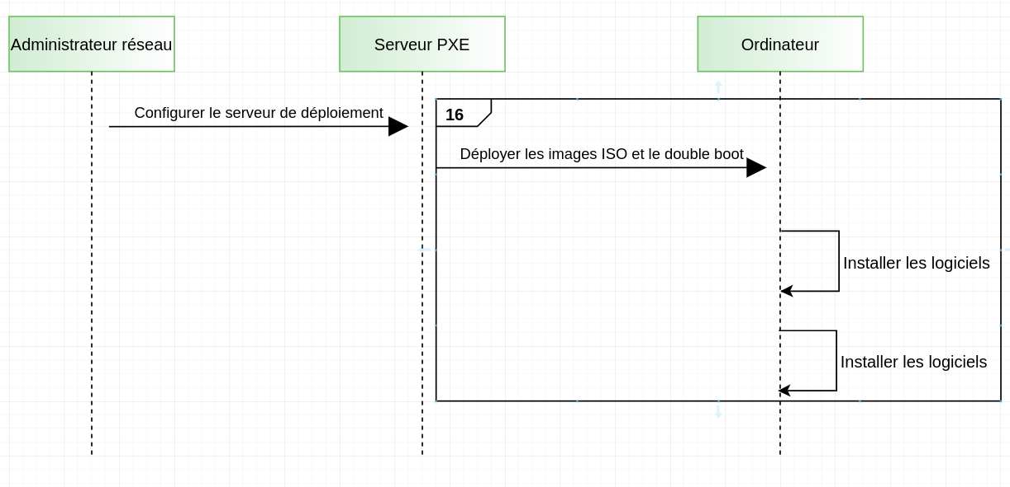
Diagramme de séquence

Slide 14
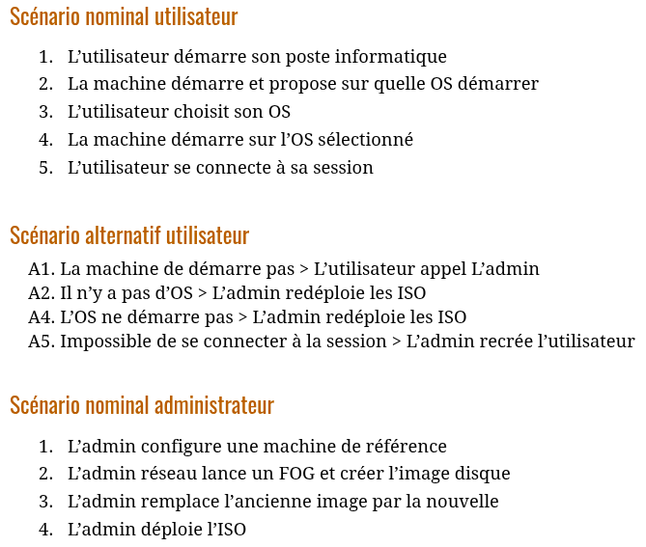

Slide 15
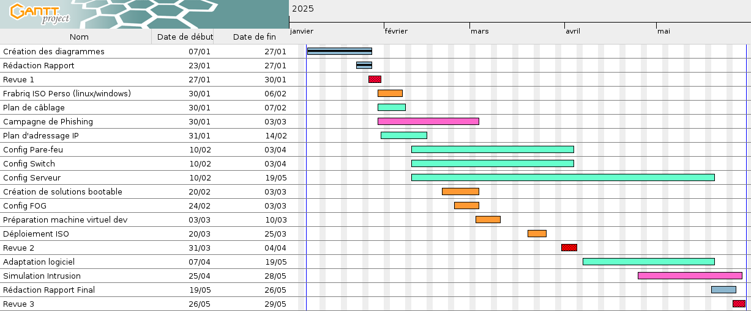
Gantt du projet
Mes parties

Slide 16


Les solutions de mise en place

Slide 17
Conclusion

